Slide 1

练 习 课
( 整理和复习)
R·四年级下册

Slide 2

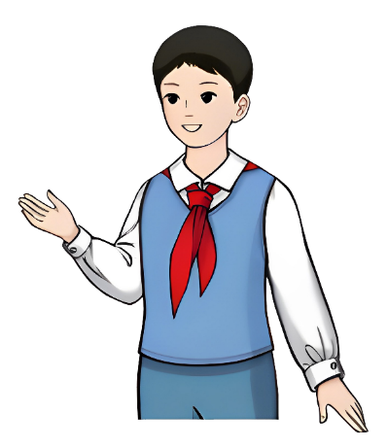
一、谈话导入
你掌握了关于小数的哪些知识？

Slide 3
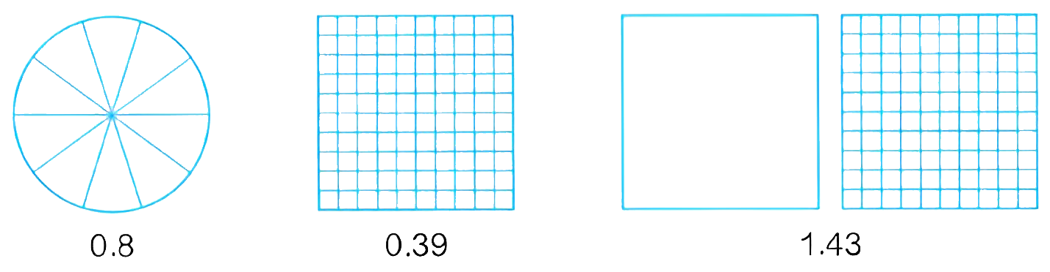
二、基础练习
1.涂色表示下面各小数。
【选自教材P55 练习十四 第1题】

Slide 4
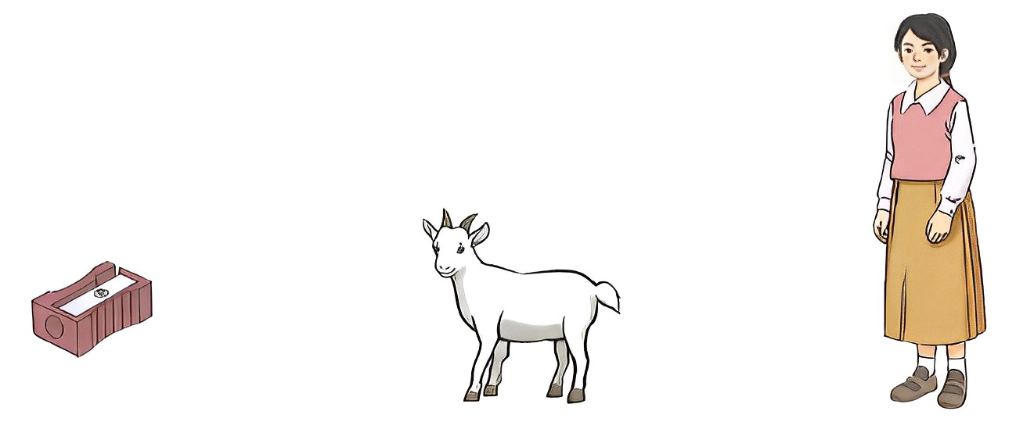
【选自教材P55 练习十四 第2题】
2.将下面的小数填在适当的( )里。1.68 2.5 54.5
2.5
54.5
1.68
单价：( )元 重：( )kg 高：( )m

Slide 5
3.不改变数的大小，下面各数中哪些能去掉“0”？哪些不能去掉“0” ？请把它们填在相应的括号中。
3.70m 3.20元 500kg
600m 1.03元 7.800t
3.70m、3.20元、7.800t
能去掉“0”的有（ ）
不能去掉“0”的有（ ）
500kg、600m、1.03元

Slide 6
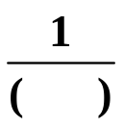
4.在( )里填上适当的数。
【选自教材P55 练习十四 第4题】
扩大到原数的
缩小到原数的
0.25
25
30.5
10
3.05
100
( )倍
0.001
扩大到原数的
( )
15.3
缩小到原数的
0.153
100
0.1
100倍

Slide 7
5.(1)3.054≈______(保留一位小数)。
3.1
20.0463≈______(保留两位小数)。
20.05
(2)光每秒传播299792km，约______万千米(保留一位小数)。
30.0
【选自教材P56 练习十四 第6题】

Slide 8
三、提高练习
想一想
1. （1）5个10和7个0.01组成的数是多少？
50.07
（2）一个数的十位、十分位和千分位上的数字都是6，其他各数位上都是0，这个数是多少？
60.606

Slide 9

【选自教材P56 练习十四 第5题】
2.下面的说法正确吗?正确的画“√”，错误的画“×”
(1)0.05里面有5个 。 ( )
(2) 3.007保留一位小数是3.0。 ( )
(3) 0.1000大于0.0999。 ( )
(4)按照“四舍五入”法，近似数为5.20的最大的三位小数是5.204。 ( )
×
√
√
√

Slide 10
2、3、4、5、6
7、8、9都可以
0 、1、2、3、4、5、6、7都可以
3.在□里填上适当的数字。
0.□4m>14cm 1□g<0.018kg
694 cm> 6.□8m
12.□3 km²> 1252公顷
0、1、2、3、4、 5、6、7、8都可以
5、6、7、8、9
都可以
【选自教材P56 练习十四 第7题】

Slide 11
4.甲乙丙丁四个朋友称体重，称得的结果是36.4kg、40.8kg、36.8kg、40kg。已知甲比乙重，但比丙轻，丁比乙轻。你知道四个小朋友的体重各是多少吗？
按体重排：
40.8＞40＞36.8＞36.4，
按人名排：
丙＞甲＞乙＞丁，
所以甲重40kg，乙重36.8kg，丙重40.8kg，丁重36.4kg。

Slide 12
四、拓展练习
一个两位小数，它的近似数是5.6，这个两位数最小是多少？最大是多少？
这个两位数最小为5.55，
最大是5.64。

Slide 13

五、课堂小结
同学们，今天的数学课你们有哪些收获呢？

Slide 14
▶备选练习
1.植被能产生杀菌素，杀菌素可以净化空气。1m²的植被每天能产生杀菌素5.4g，1公顷的植被每天能产生多少千克杀菌素？
1公顷=10000m² 5.4×10000= 54000(g)
54000 g=54 kg
选自“状元成才路”系列丛书《状元作业本》

Slide 15
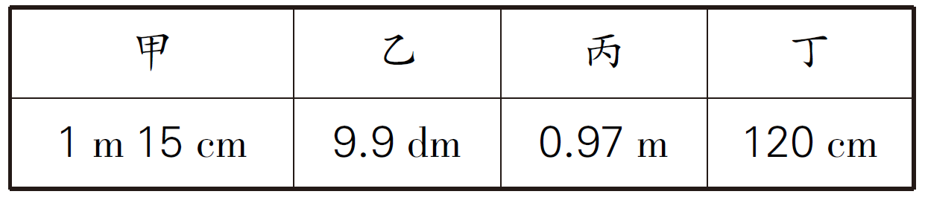
2.下面是几位小朋友的身高，把他们的身高按从高到矮的顺序排列起来。
1m15cm=115cm 9.9 dm= 99cm 0.97 m=97cm
120cm>115cm>99cm>97cm.
从高到矮排列是:120cm>1m15cm>9.9dm>0.97m
选自“状元成才路”系列丛书《状元作业本》

